Slide 1
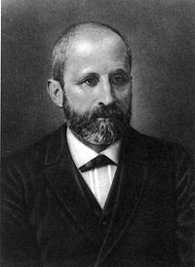
UD IV. GENÈTICA. IV. 2. ADN: la base de l’herència
El descobriment de l’ADN
1869, Friedrich Miescher
És el descobridor de l’ADN.
L’anomenà nucleïna
Aïllat del pus de ferides (glòbuls blancs) i de l’esperma de salmó

Slide 2
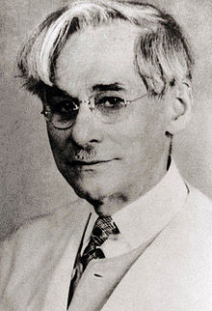
UD IV. GENÈTICA. IV. 2. ADN: la base de l’herència
1919, Phoebus Levene
Decobridor dels components de l’ADN
adenina, timina, citosina, guanina,
fosfat i desoxiribosa
Va establir l’estructura del nucleòtid
Va suggerir que l’ADN tenia estructura de solenoide (molla)

